Slide 1
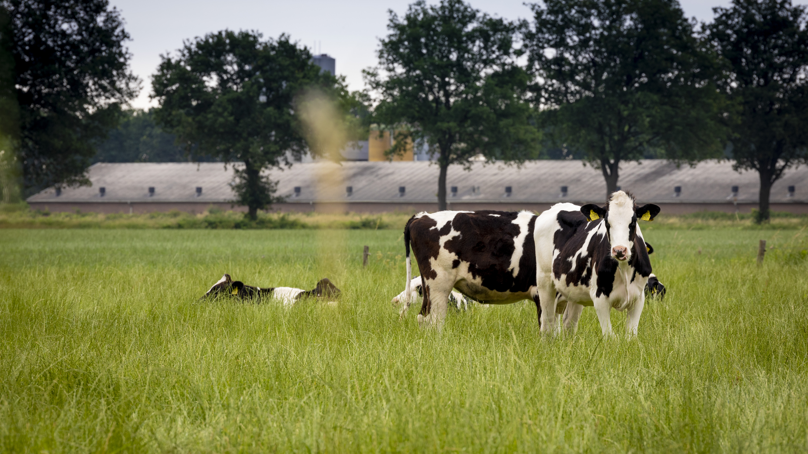
Project VAMOS
Validatie Ammoniakreducerende Maatregelen via Onderzoek gericht op Sectorbrede toepassing in de veehouderij

Slide 2

Aanleiding
Ambities en doelstellingen geformuleerd ten aanzien van emissiereductie in de veehouderij, o.a. in BOS2.0 en Aanpak Landelijk Gebied;
Financiële middelen uit SPUK Regeling Provinciale Maatregelen Landelijk Gebied;
Voorheen veel inzet op technische innovaties (stalsystemen);
Relatief beperkt aantal voer- en managementmaatregelen juridisch geborgd: weidegang, melkureum, benzoëzuur en snijmaissillage;
Meer onderzoek nodig naar daadwerkelijke effecten;

Slide 3
Logisch vervolg op continu meten project
Afronding eind 2026;
Veel praktijkervaring opgedaan met continue emissiemetingen in stallen;
Op 33 veehouderijlocaties voor minstens één jaar concentraties gemeten en emissies berekend;
Sensoren voor NH3, CH4, CO2;
Mechanisch en natuurlijke geventileerde stallen verdeeld over vijf diercategorieën;
Het belang van de metingen neemt toe in project VAMOS;

Slide 4
Veranderde beleidscontext
Bijstelling aanpak ammoniakemissie-eisen veehouderij;
Ammoniakreducerende maatregelen als passende maatregel;
Veehouders kunnen maatregelen nemen met een melding, geen vergunning nodig;
Menukaart (bijlage VI) met maatregelen die voldoen aan provinciale emissienormen;

Slide 5
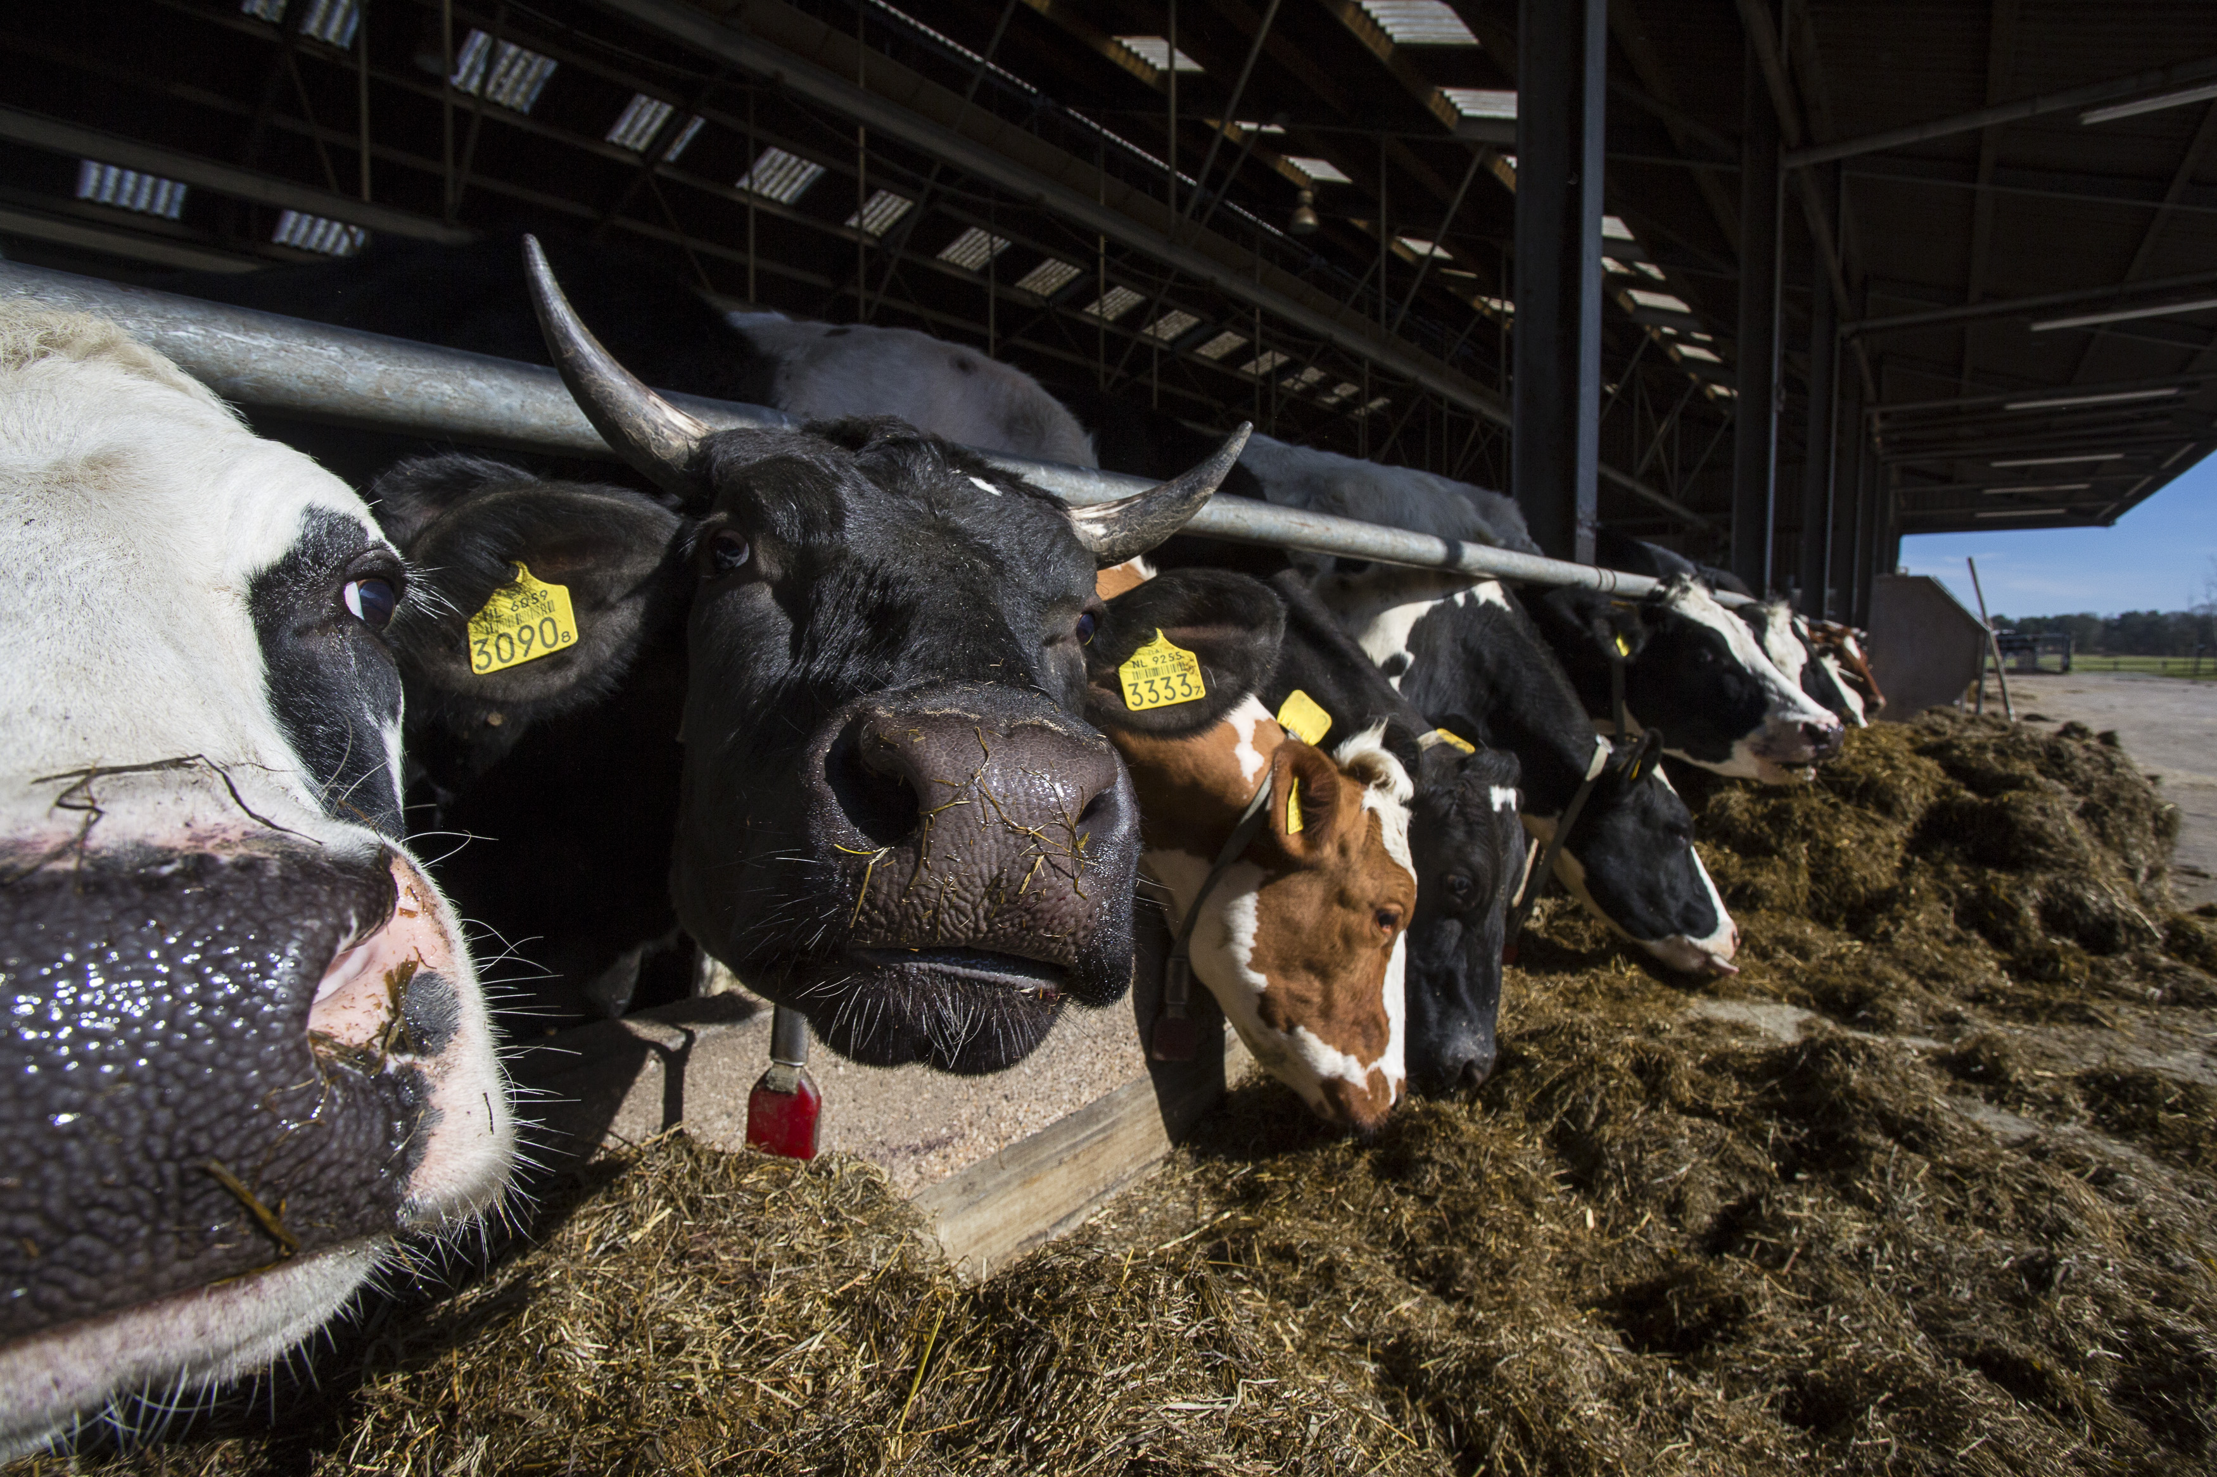
Scope
Voermaatregelen
Voeradditieven
Mestadditieven
Managementmaatregelen

Slide 6
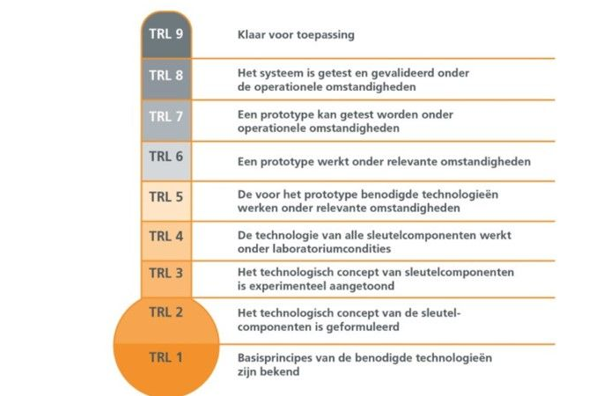
Voorwaarden
Direct toepasbaar (binnen vergunning);
Geen verandering van huisvestingssysteem;
Combinaties van maatregelen toegestaan;
Eenduidige systeembeschrijving;
TRL6+;
Minimaal 20% ammoniakreductie.
Praktijkrijp
Mate van volwassenheid
Experimenteel
TRL-schaal
Notes:
TRL6 betekent:
- de werking van de maatregel is technisch gevalideerd in een relevante pilotomgeving;
- de werking en een emissiereducerend effect van de maatregel zijn aangetoond in een voor de veehouderij relevante omgeving.

Slide 7
Doelstellingen
Het meten en valideren van ten minste zes voer- en managementmaatregelen gericht op emissiereductie (=>20%) van ammoniak (en mogelijk andere emissies) in de veehouderij.
1. Uitbreiden van keuzepakket (menukaart) aan ammoniakreducerende maatregelen.
2. Faciliteren van kleinschalig onderzoek naar maatregelen in een lagere ontwikkelfase.
1A. Kennisopbouw continue metingen en vergunnen op basis van doelvoorschriften.
1B. Kennisopbouw verantwoorde inzet van voer- en management maatregelen in VTH-stelsel.
1C. Maatschappelijke erkenning en consensus over effectiviteit en werking.

Slide 8
Europese aanbesteding
Drie percelen:
    het valideren van een voer- en managementmaatregel voor emissiereductie;
    het meten van emissies van natuurlijk geventileerde stallen;
    het meten van emissies van mechanisch geventileerde stallen;
  Inschrijving voor meerdere percelen is toegestaan;
  Inschrijving perceel 1 (maatregel) voor één of meer diercategorieën:
    melkvee (i)
    melkgeiten (ii)
    varkens (iii)
    kippen (iv)
    vleeskalveren (v);
  Aanbieders van een maatregel (perceel 1) worden gekoppeld aan één meetinstantie (perceel 2 of 3);

Slide 9
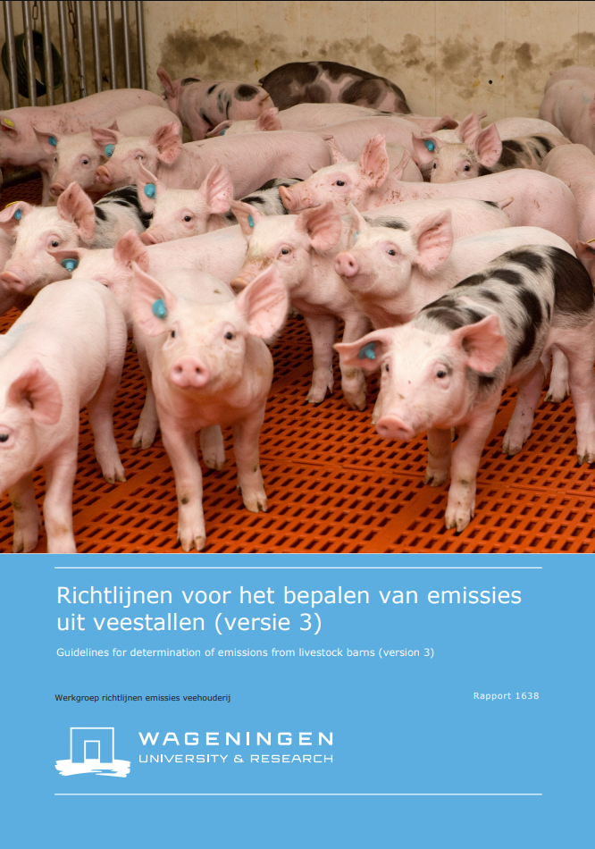
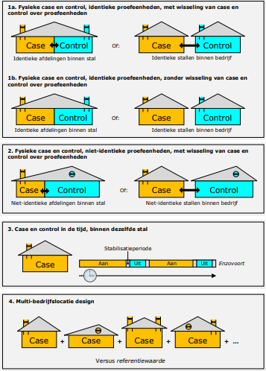
Validatie volgens landelijke richtlijnen (deel A)
Zowel continue
emissiemetingen als validatiemetingen;
Uitwerking proefopzet per maatregel: case-control of multibedrijfsdesign;
Onderscheid tussen implementatie- en validatiefase;
In validatiefase géén toegang tot data.

Slide 10
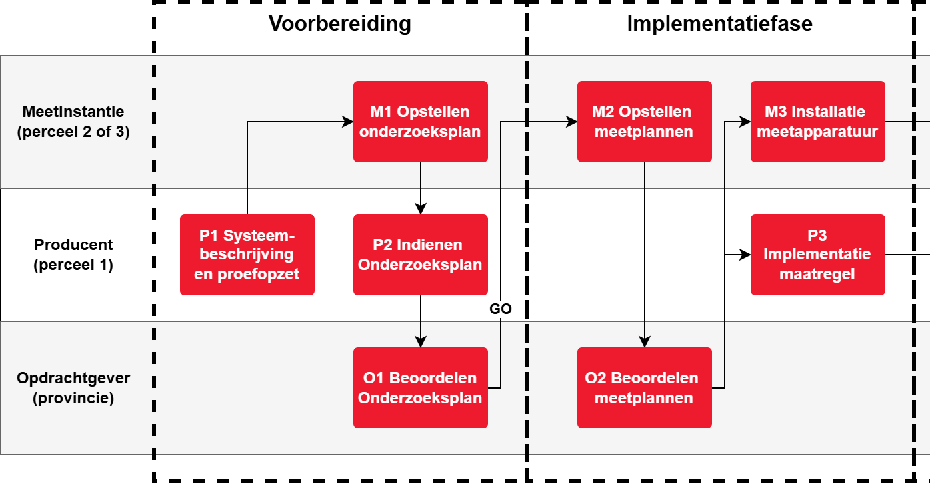
Verdeling hoofdtaken: voorbereiding en implementatiefase

Slide 11

Verdeling hoofdtaken: validatiefase en afronding

Slide 12
Bijzonderheden perceel 1 (maatregel)
  Volledige systeembeschrijving (conform deel A)
  Gedetailleerde instructie bij maatregel voor veehouder
  Regulier beheer tijdens validatiefase >> bezoekerslogboek!
  Geen optimalisatie van de maatregel
  Geen toegang tot meetdata tijdens validatiefase
  Bijdrage aan kennisontwikkeling en kennisdeling
  Samenwerken met meetinstantie (uit perceel 2 of 3)

Slide 13
Bijzonderheden perceel 2 en 3 (meten)
  Registratie van productieparameters en landbouwkundige randvoorwaarden
  Bijhouden bezoekerslogboek
  Ontsluiten meetdata en berekende emissies via dashboard
  Na validatiefase: data-analyse en opstellen onderzoeks- en validatierapport
  Data wordt opgeleverd aan provincie
  Bijdrage aan kennisontwikkeling en kennisdeling
  Samenwerken met producent (perceel 1)

Slide 14
Selectie van onderzoekslocaties
  Aantal afhankelijk van proefopzet
  Alleen stallen uit Noord-Brabant
  Producent (perceel 1) verantwoordelijk voor werving en voorselectie
  Meetinstantie (perceel 2 of 3) toetst bemeetbaarheid
  Provincie (opdrachtgever) toetst op andere belemmeringen
  Goedkeuring Provincie nodig voor definitieve selectie

Slide 15
Beoogde resultaten
Validatierapport per maatregel die als onderbouwing kan dienen voor opname in daarvoor relevante wet- en regelgeving (provinciaal en landelijk).
De metingen worden uiterlijk 1 augustus 2028 succesvol afgerond.

Slide 16
Bedankt voor je aandacht

